Slide 1
实验四 线性分组码的信道编码和译码

Slide 2
一、实验目的
熟悉 Matlab 工作环境及工具箱；
掌握线性分组码的编码、译码原理以及纠错原理。

Slide 3
二、实验原理
信源发出的信息序列通常不能直接传送给信道传输，它们需要经过某种变换使其适合信道传输。
变换——编码和译码
信道编码：
降低平均差错率，提高传送的可靠性——纠错编码。
纠错编码：
是引入可控冗余，在信息序列中加入一些冗余码元，或称校验码元，组成一个相关的码元序列——码字，译码时利用码元之间的相关性质来检测和纠正错误。

Slide 4
分组码
将信息序列分成K个符号一组，称为信息组，然后，在信息组中加入一些校验码元，组成N长码字，由此得到（N，K）分组码。（N，K）分组码中任一码字的码长为N，所含的信息位数目为K，校验位数目为r=N－K。
例如，对于（5，2）分组码，N=5，K=2，其编码函数f 为：信息组是二元符号序列，用矩阵表示为m=[m₁,m₂]
码字长度为N=5,用矩阵表示为C=[C₁,C₂,C₃,C₄,C₅]

Slide 5
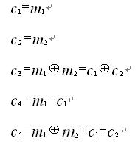

编码函数f
由编码函数可知:c(码字)=m(信息矩阵)G(生成矩阵）
生成矩阵

Slide 6

生成矩阵确定以后，由编码函数的后三个方程可以确定检验方程。
检验方程的矩阵形式为：CH^{T}=0或HC^{T}=0, H称为一致性校验矩阵。
一致性校验矩阵如下：

Slide 7
一般情况下：G是k*N生成矩阵；H为r*N一致性校验矩阵，r =N-k为校验数目。
H和G的关系为：G=[I_{k*K} A_{k*r}] H=[A_{k*r} I_{r*r}]
纠错译码时，若发送码字为 c ，则接收序列为 y ，校正s=y*H^{T}=e*H^{T} 。
因此，可以得到译码 c=y e 。 其中，e称为差错图样。S是传输是否出错的标志，称为伴随式。

Slide 8

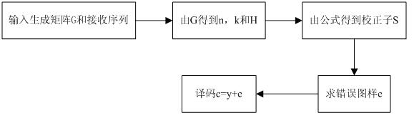
三、实验内容
(5,2) 线性分组码的最小汉明距离为d_{min}=3，能够检出 2位错误或纠正1位错误。
线性分组码的信道编码和译码流程图
信道编码流程图
译码流程图

Slide 9
四、实验报告要求
简述实验目的；
简述实验原理；
根据不同的线性分组码，观察生成矩阵和校验矩阵的特性。
根据不同的线性分组码，分析检错和纠错能力。

